Slide 1
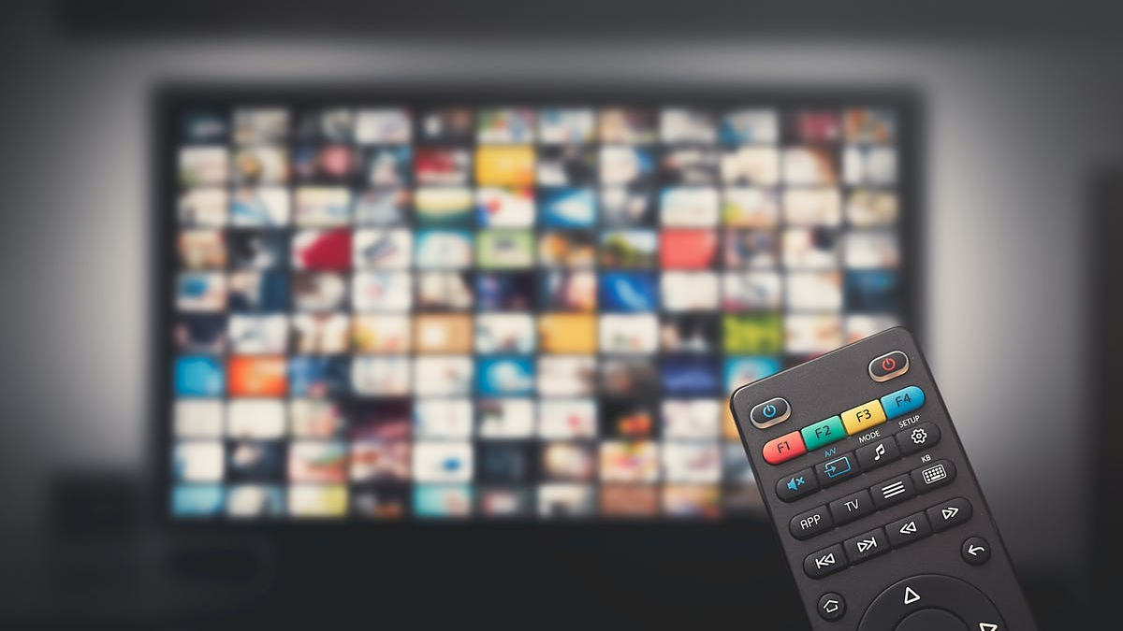
Streamingdienste vs TV
Tim Hofmann
Notes:
Willkommen bei meiner Präsentation Streamingdienste vs TV
Ich werde über
Das Geschäftsmodell von Streamingplattformen
Deren Nutzern und Publikum
Was angeboten wird
Kosten
Werbung
Und über die Zukunft von TV und Streaming

Slide 2
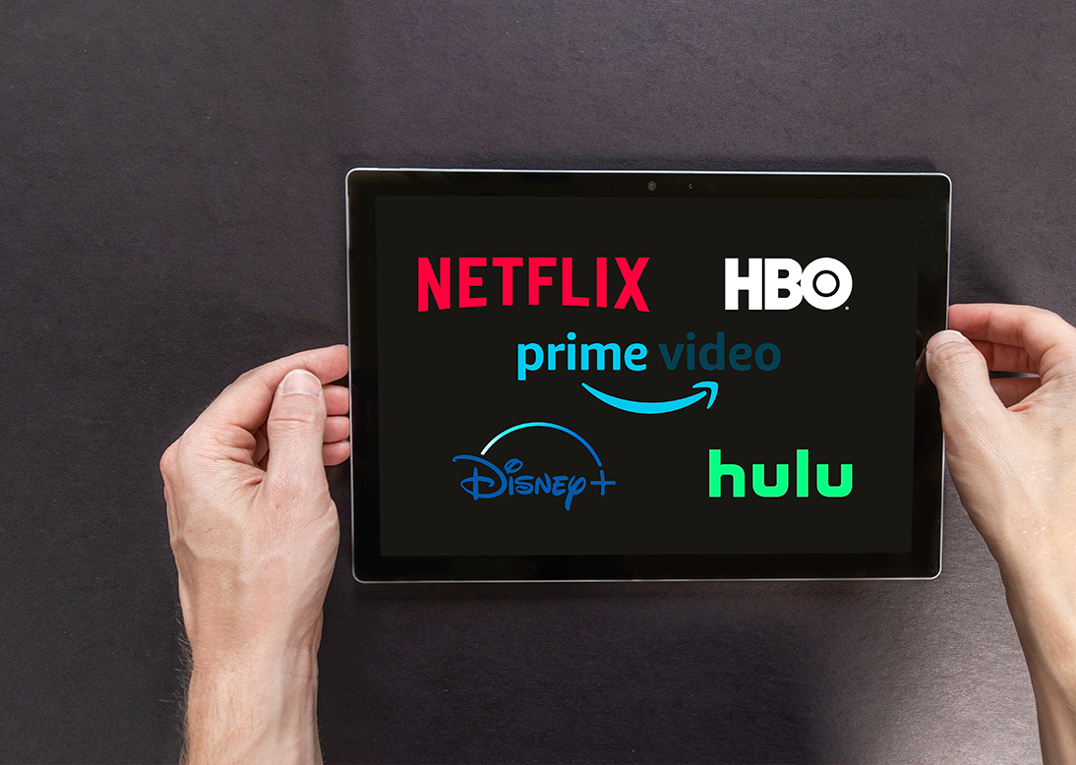
Geschäftsmodell
Notes:
Abonnenten/Subscriptions
Monatlicher Preis zwischen 8€ – 20€
Zahlen für Video on demand
Original Serien/Filme aus Eigenproduktio
Nur verfügbar auf einem einzigen Service
Oft ganze Serien als ganzes veröffentlicht -> wenig Wartezeit
z.B. Netflix Original Series
Stranger Things (15 millionen dollar an kosten pro episode in der letzten Staffel -> 90 millionen dollar kosten nur die letze staffel)
Die Hauptrollen bekamen pro Staffel von 1,2 millionen bis zu 2.8 millionen dollar
Allerdings sind die Einkommen der Original Serien sehr abhängig von deren Erfolg. Und wenn die Serie floppt wird diese eingestellt, wonach viele dann durch die Finger schauen.
Viele andere beliebte Serien/Filme
Von Netflix Rechte erkauft um sie zeigen zu können
On Demand praktischer als lineares Fernsehen
Ganze Serien an einem Stück schauen
Pause zu jeder Zeit – “Man selbst hat alles in der Hand”

Slide 3
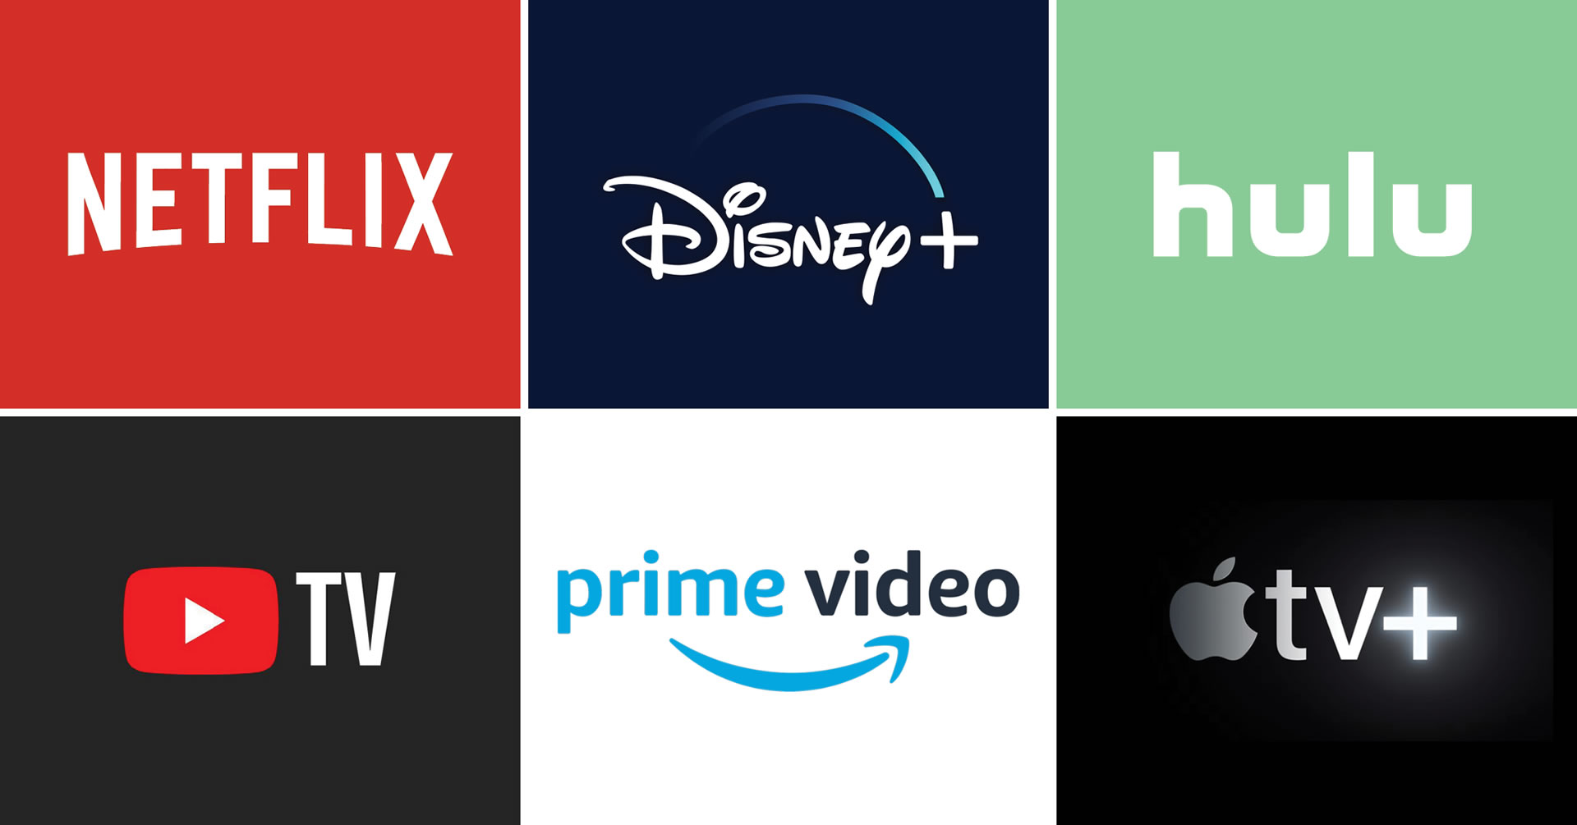
Nutzer & Publikum
Notes:
Beim Gesamtpublikum liegt TV nach Reichweite und Nutzungszeit noch vorne.
Menschen unter 30 Jahren sehen am Tag mehr Streamingdienste als normalen TV.
Und bei unter 20 Jährigen liegen Streamingdienste noch weiter vorne – viele sind sogar Abonennten von mehreren Streamingdiensten
Durch die Pandemie sind die Nutzerzahlen nochmals um ein vielfaches gestiegen.
Menschen sind zu Hause
Nutzerzahlen bei Netflix stiegen um 37 Millionen und der Umsatz auf 25 Milliarden $
Netflix Gesamtnutzer: Die letze Veröffentlichung der Nutzerzahlen besagte, dass es weltweit 203 Millionen zahlende Abonenten gibt.

Slide 4
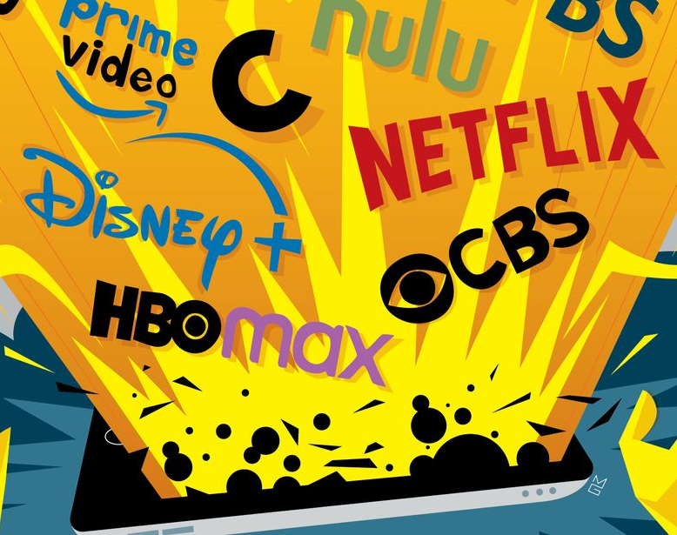
Angebot
Notes:
Kann schwanken
Verträge die Ablaufen (Disney holte sich alle Marvel u. Star Wars Filme zurück um diese exklusiv auf Disney+ auszustrahlen)
Shows werden abgesetzt, wenn diese nicht gut genug laufen oder ein Vertrag ausläuft
Eigenproduktionen
Exklusiv auf jeweiligen Streamingdienst ausgestrahlt
Großes Angebot
Nicht immer hohe Qualität des Materials
Für jeden was dabei

Slide 5
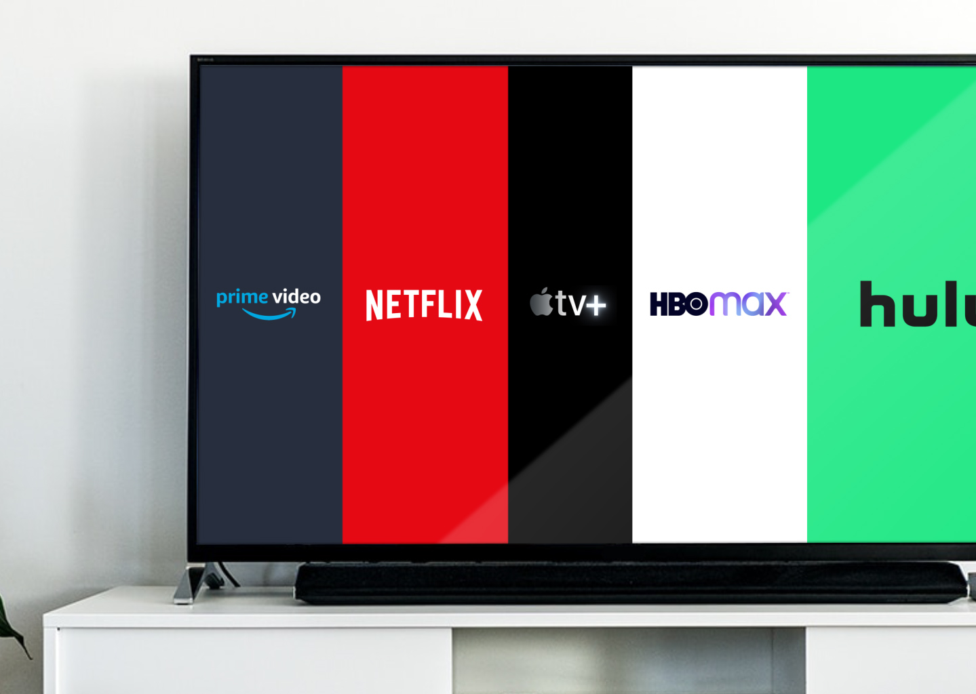
Kosten und Werbung
Notes:
Streamingdienste
Abonnement
8€ – 20€ monatlich
Keine Extrakosten und keine Werbung
TV
Privatsender mit einmaliger Freischaltgebühr oder auch Abonement
zB ORF einmalig 45€
Keine oder nur wenig Werbung zwischen Sendungen
Viele freie Sender die gratis* empfangen werden können
Relativ lange und viel Werbungen
Keine anderen Gebühren
Sobald ein stionäres und betriebsbereites Fernsehgerät Rundfunkprogramme empfangen kann, ist die GIS zu zahlen
Gerunded zwischen 19€ - 27€ pro Monat je nach Bundesland

Slide 6

Zukunft
Notes:
Die Pandemie treibt die ohnehin schon stark steigenden Nutzerzalen von Streamingdiensten noch weiter in die Höhe als sie ohnehin schon steigen, aber dennoch wird es noch eine Weile dauern bis das Streaming an die Nutzerzahlen des linearen TVs kommt. Das Gesamtpublikum des TVs ist noch um einiges größer als bei Streamingdiensten, allerdings merkt man schon dass vorallem jüngere Menschen vorwiegend Streamingdienste nutzen

Slide 7
Quellen
https://www.netflix.com/
https://www.primevideo.com/
https://digital.orf.at/
https://www.gis.at/
https://www.sky.at/
https://www.derstandard.de/story/2000120180683/streamingdienste-beim-jungen-publikum-deutlich-vor-linearem-fernsehen
https://www.bitkom.org/Bitkom/Publikationen/Die-Zukunft-der-Consumer-Technology-2020
https://www.bitkom.org/Presse/Presseinformation/Video-Streaming-bricht-Nutzerrekorde
https://de.wikipedia.org/wiki/Streaming_Media

